Slide 1
Bài 46: ac, ăc, âc

Slide 2
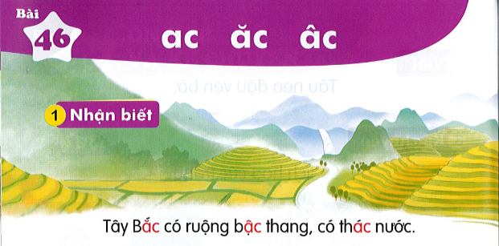
TIẾNG VIỆT
Bài 46: ac, ăc, âc

Slide 3
TIẾNG VIỆT
Bài 46: ac, ăc, âc
2
Đọc
ac
ăc
âc
th
ac
thác

Slide 4
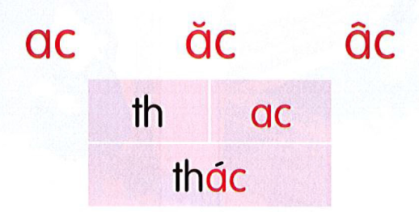
lạc nhạc mặc nhắc gấc giấc

Slide 5
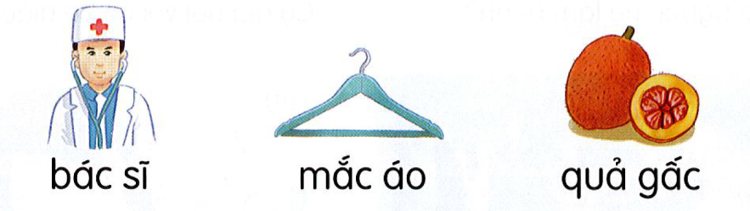
TIẾNG VIỆT
Bài 46: ac, ăc, âc
2
Đọc
bác sĩ
mắc áo
quả gấc

Slide 6
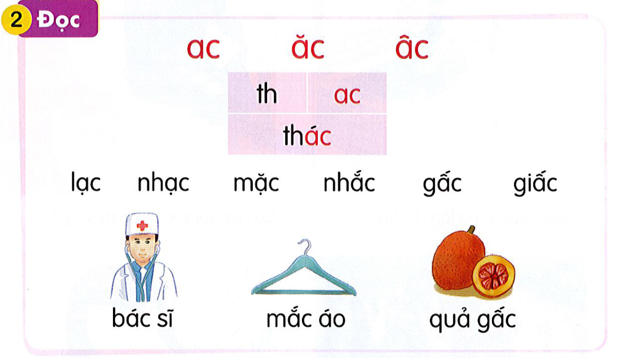
TIẾNG VIỆT
Bài 46: ac, ăc, âc

Slide 7
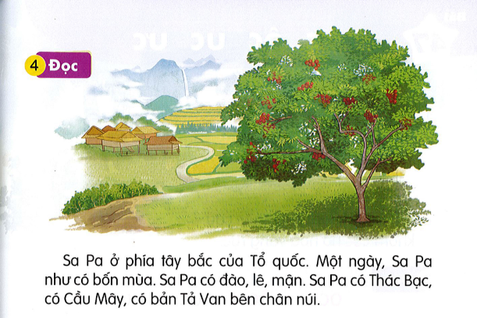
TIẾNG VIỆT
Bài 46: ac, ăc, âc

Slide 8
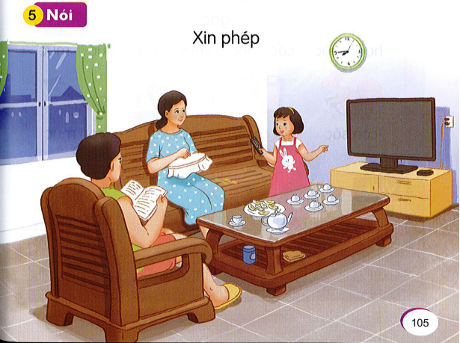
TIẾNG VIỆT
Bài 46: ac, ăc, âc

Slide 9
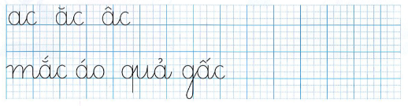
TIẾNG VIỆT
Bài 46: ac, ăc, âc
3
Tập viết

Slide 10
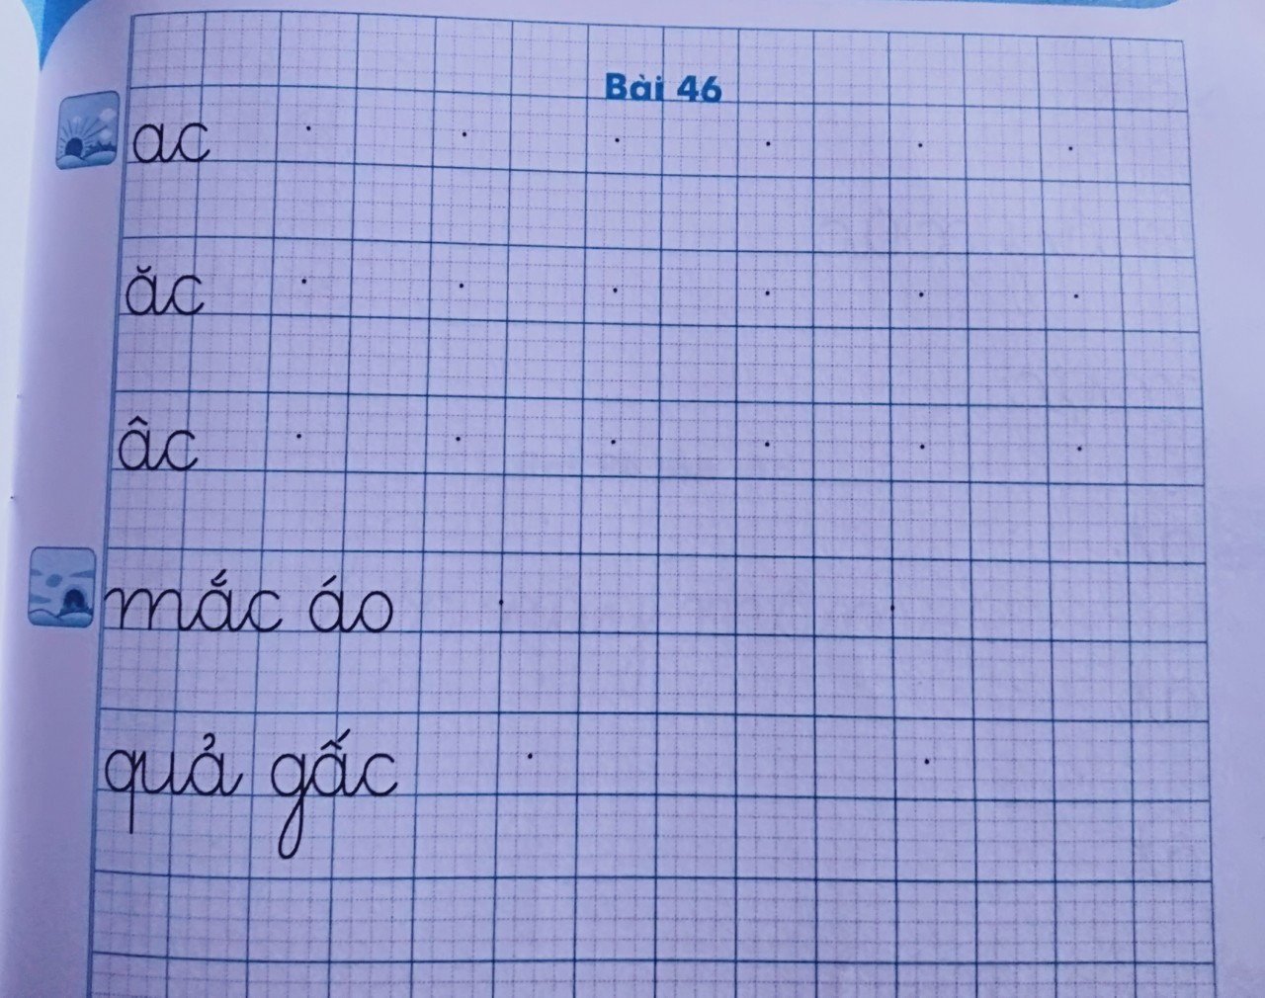


Slide 11
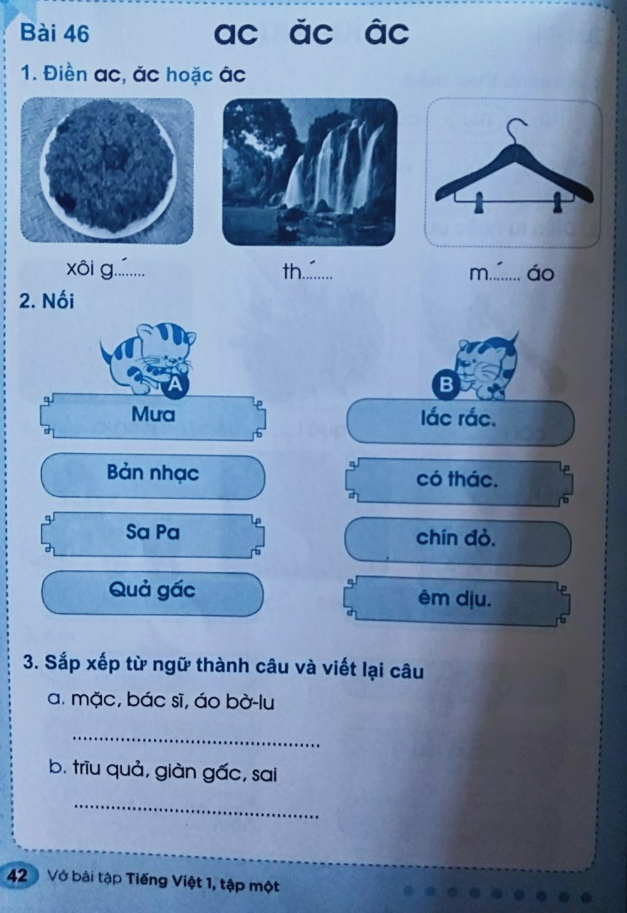


Slide 12
Dặn dò
Tìm những từ ngữ chứa các vần ac, ăc, âc.

